Slide 2
Охота на мифический MVC
Проект мы переписали, уже без MVC, просто руководствуясь принципами – код перестал быть похож на клубок спагетти и сократился наполовину (об этом позже, в обещанной статье про то, как мы применяли «принципы» в своем проекте). Но хотелось понять, что же мы сделали не так, в чем была ошибка? И в течении долгого времени изучалось все, что содержало аббревиатуру MVC. До тех пор пока не встретились исходные работы от создателя – Трюгве Реенскауга…
И тогда все встало на свои места. Оказалось что фактически на основе принципов мы пере-изобретали «original MVC». А то, что зачастую преподносится как MVC, не имеет к нему никакого отношения… впрочем также как и к хорошей архитектуре. И судя по тому сколько людей пишет о несостоятельности «классического MVC», спорит о нем и изобретает его всевозможные модификации, не одни мы столкнулись с этой проблемой.

Slide 3
Охота на мифический MVC
Более 30 лет собранные в MVC идеи и решения остаются наиболее значимыми для разработки пользовательских интерфейсов. Но как ни странно, несмотря на существующую путаницу и обилие противоречивых трактовок, разработчики продолжают довольствоваться информацией «из вторых рук», черпая знания о MVC из википедии, небольших статей в интернете и фреймворков для разработки веб-приложений. Самые «продвинутые» читают Мартина Фаулера. И почему-то почти никто не обращается к первоисточникам. Вот этот пробел и хотелось бы заполнить. И заодно развеять некоторые мифы.

Slide 4
Охота на мифический MVC
Итак, несмотря на то, что MVC трактуется и изображается очень по разному, во всем этом многообразии все же можно выделить общее «ядро». Общим является то, что везде говорится о неких трех частях — Модели, Виде и Контроллере, которые связаны между собой определенным образом, а именно:
Модель ничего не знает ни о Виде, ни о Контроллере, что делает возможным ее разработку и тестирование как независимого компонента. И это является главным моментом MVC.
Вид отображает Модель. И значит, он каким-то образом должен получать из нее нужные для отображения данные. Наиболее распространены следующие два варианта: 1) Активный Вид, который знает о Модели и сам берет из нее нужные данные. 2) Пассивный Вид, которому данные поставляет Контроллер. В этом случае Вид с Моделью никак не связан.
Видов может быть несколько — они могут по разному отображать одни и те же данные, например в виде таблицы или графика, или же отвечать за отображение разных частей данных из Модели.
Контроллер является пожалуй самым неоднозначным компонентом. Тем не менее общим является то, что Контроллер всегда знает о Модели и может ее изменять (как правило в результате действий пользователя).
А также он может осуществлять управление Видом/Видами (особенно если их несколько) и соответственно знать о Видах, но это не обязательно.

Slide 5
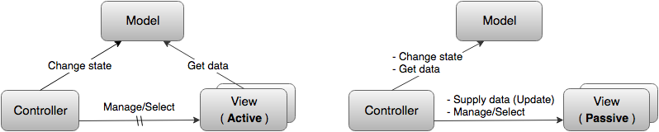
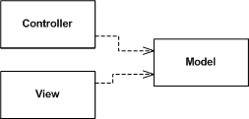
Охота на мифический MVC

Slide 6
Охота на мифический MVC
Модель, как и Вид, тоже может быть Пассивной либо Активной. Пассивная Модель никак не воздействует ни на Вид ни на Контроллер. В этом случае все изменения Модели отслеживаются Контроллером и он же отвечает за перерисовку Вида, когда это необходимо.
Но обычно, под MVC все таки подразумевают вариант с Активной Моделью.
«Активная Модель» оповещает о том, что в ней произошли изменения. И делает она это посредством шаблона Наблюдатель, рассылая уведомления о изменениях всем своим «подписчикам». «Активный Вид» подписывается на эти сообщения сам и таким образом знает когда нужно заново считать из модели нужные ему данные и обновиться. В случае «Пассивного Вида», подписчиком является Контроллер, который затем уже обновляет Вид.

Slide 7
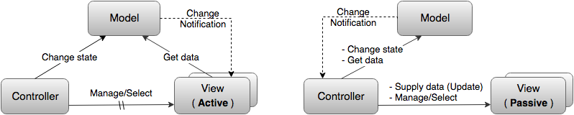
Охота на мифический MVC

Slide 8
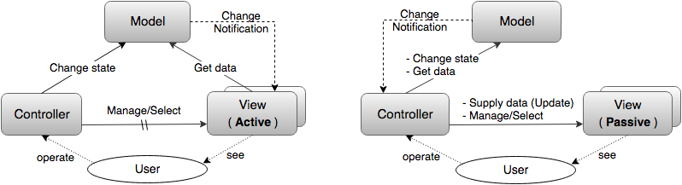
Охота на мифический MVC
MVC, в любой своей разновидности, это прежде всего шаблон для разработки приложений с пользовательским интерфейсом и его главное назначение – обеспечить взаимодействие приложения с пользователем. Поэтому в полноценной MVC схеме (явно или неявно) должен присутствовать пользователь. И тут в основном встречаются две трактовки:
Пользователь управляет приложением через Контроллер, а Вид служит исключительно для отображения информации о Модели, и пользователь его лишь видит

Slide 9
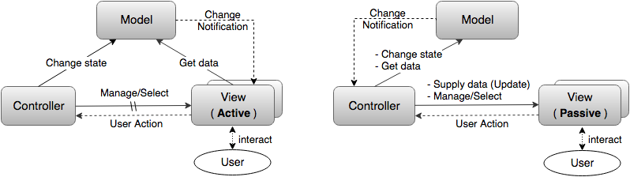
Охота на мифический MVC
Пользователь взаимодействует только с Видом. То есть Вид не только отражает Модель, но также принимает команды пользователя и передает их Контроллеру. В этом случае между Видом и Контроллером образуется еще одна связь: прямая (Вид знает о Контроллере и напрямую передает информацию) или, чаще всего, ослабленная (Вид просто рассылает информацию о действиях пользователя всем заинтересованным подписчикам а Контроллер на эту рассылку подписывается)
Замечание: нужно иметь ввиду, что вариант с Пассивным Видом, когда Вид никак не связан с Моделью и данные для отображения ему поставляет Контроллер, иногда называют MVC, а иногда выделяют в отдельную разновидность — MVP и тогда Контроллер переименовывают в Презентер.

Slide 10
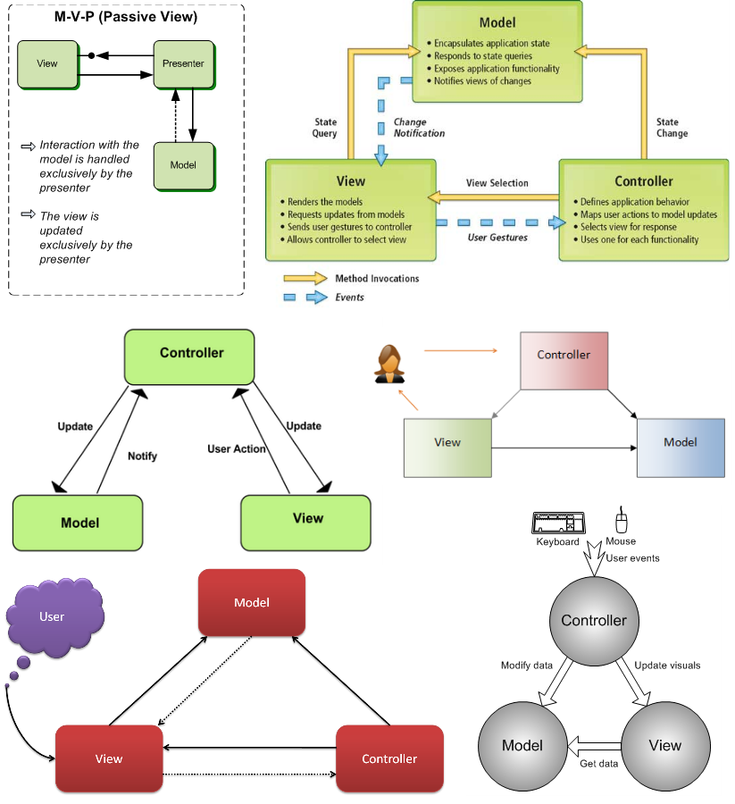
Охота на мифический MVC

Slide 11
«Трехуровневый MVC» от веб
Первый подход идет из веб-программирования, где MVC получил самое широкое распространение, и поэтому в нем максимально отразились свойственные веб-программированию черты. А именно, привязка к трехуровневой архитектуре «клиент–сервер–база данных» и преобладание скриптовых языков. В результате компоненты MVC формально привязываются к трем слоям архитектуры и получается что:
Модель = База Данных
Модель — это просто данные, которыми оперирует приложение
Контроллер = Сервер
Контроллер — это бизнес-логика приложения. Иногда еще говорят что контроллер это центр обработки всех запросов и принятия решений, а также промежуточный слой обеспечивающий связь модели и представления.
Вид = Клиент (как правило тонкий)
Вид — это пользовательский интерфейс. Причем интерфейс в этом случае, как правило, понимается в основном исключительно как «дизайн», просто набор графических элементов. Логика же работы этого интерфейса, как и логика работы с данными, выносится в Контроллер

Slide 12
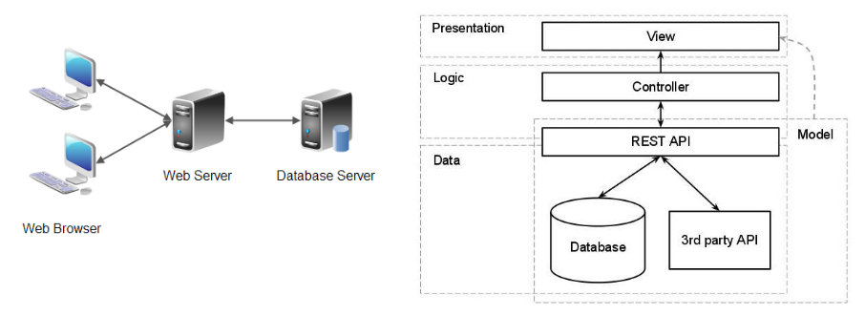
«Трехуровневый MVC» от веб

Slide 13
«Трехуровневый MVC» от веб
Независимость Модели является главным в MVC. Если Модель тонкая, то есть содержит лишь данные, то возможность ее независимой разработки имеет мало смысла. Соответственно при таком подходе теряет смысл и сам MVC
Вся бизнес логика приложения, то есть большая часть кода, сосредотачивается в Контроллере и это при том что как раз Контроллер является самой зависимой частью в MVC – в общем случае он зависит и от Модели и от Вида. Вообще говоря в хорошо спроектированных приложениях стараются делать с точностью до наоборот – наиболее зависимые части должны быть минимальными, а не максимальными
На практике Контроллеру в веб-приложении обычно соответствует один скрипт и вынесение всей бизнес-логики в Контроллер фактически означает еще и то, что большая часть приложения оказывается в одном скрипте. Отсюда и появился термин ТТУК — толстый тупой уродливый контроллер
Поскольку, как правило, тонкой является не только Модель но также и Вид (тупой Вид или тупой интерфейс — Dumb GUI, Dumb View), то, как следствие, в Контроллер помимо всей бизнес-логики приложения помещается также еще и логика управления пользовательским интерфейсом. То есть, вместо разделения бизнес логики и логики представления при таком подходе получается их смешение.

Slide 14
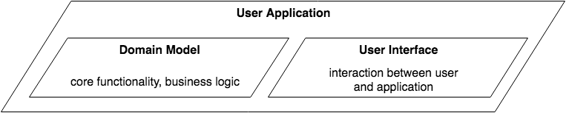
«Архитектурный MVC»
Отделение модели предметной области (бизнес логики) приложения от пользовательского интерфейса
Первая и основная идея MVC заключается в том, что любое пользовательское приложение в первом приближении можно разделить на два модуля — один из которых обеспечивает основной функционал приложения, его бизнес логику, а второй отвечает за взаимодействие с пользователем:

Slide 15
«Архитектурный MVC»
Получаем возможность разрабатывать модель предметной области, содержащую бизнес-логику системы и составляющую функциональное ядро приложения, не думая о том как именно она будет взаимодействовать с пользователем.
Задача же взаимодействия с пользователем выносится в отдельный модуль – пользовательский интерфейс и тоже может решаться относительно независимо.
Именно модель предметной области (Доменная Модель от английского domain model) считается Моделью в «архитектурном MVC» (отсюда и термин). Поэтому так важно чтобы она была независимой и могла независимо разрабатываться и тестироваться.

Slide 16
«Архитектурный MVC»
Независимость Модели и синхронизация пользовательских интерфейсов за счет шаблона Наблюдатель
Вторая ключевая идея заключается в том, что для того, чтобы иметь возможность разрабатывать Модель независимо, необходимо ослабить ее зависимость от пользовательского интерфейса. И делается это, как уже упоминалось выше, за счет шаблона Наблюдатель.
Модель рассылает извещения об изменениях. Интерфейс подписывается на эти оповещения и таким образом знает, когда нужно заново считать данные из модели и обновиться. Благодаря этому мы получаем практически независимую Модель, которая ничего не знает о связанных с ней пользовательских интерфейсах, кроме того что они реализуют интерфейс «наблюдателя».

Slide 17
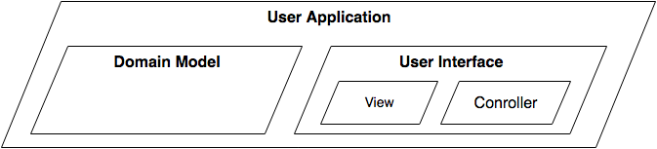
«Архитектурный MVC»
Разделение Пользовательского Интерфейса на Вид и Контроллер.
Третья идея это просто второй шаг иерархической декомпозиции. После первичного разделения приложения на бизнес модель и интерфейс, декомпозиция продолжается на следующем иерархическом уровне и уже пользовательский интерфейс, в свою очередь, делится на Вид и Контроллер.

Slide 18
«Original MVC»
Ключевая идея MVC действительно состоит в том, что пользовательское приложение делится на два модуля – один из которых моделирует предметную область и реализует бизнес логику (доменная модель), а второй отвечает за взаимодействие с пользователем (пользовательский интерфейс). Но при этом Модель в «MVC схеме» вовсе не тождественна доменной модели (которая может быть сколь угодно сложной и состоять из множества объектов), а является всего лишь ее интерфейсом и фасадом.
Ни Вид ни Контроллер разумеется не должны знать о том, как устроен модуль предметной области (доменная модель), где и в каком формате там храняться данные, и как именно осуществляется управление. Они взаимодействуют лишь с интерфейсом и реализующим его объектом-фасадом, который предоставляет все нужные данные в нужном формате и удобный набор высокоуровневых команд для управления подсистемой, а также реализует шаблон Наблюдатель, для извещения о значимых изменениях в подсистеме. И если мы захотим поменять базу данных, использовать облако, или вообще собирать нужные нам данные из различных источников в сети… если внесем какие угодно изменения в бизнес логику приложения, но при этом оставим неизменным интерфейс-фасад, то ни Вид, ни Контроллер это никак не затронет. Мы имеем архитектуру устойчивую к изменениям.

Slide 19
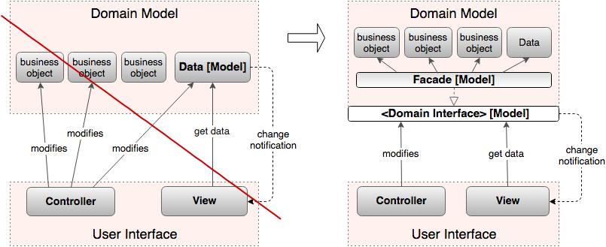
«Original MVC»

Slide 20
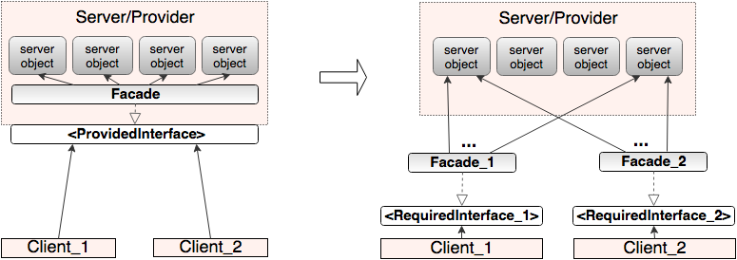
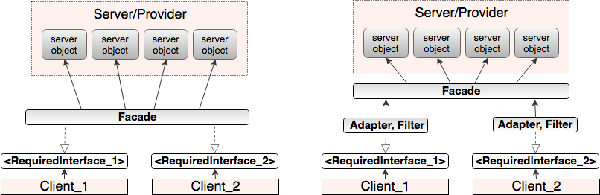
«Original MVC»

Slide 21
Типичные ошибки:
Обращение к доменным объектам напрямую
Поскольку на практике в любом сколько нибудь серьезном приложении сложно обойтись без фасадов, то не удивительно что во многих фреймворках и "модификациях MVC" аналоги фасада или объекта-посредника между GUI и доменной моделью пере-изобретаются под самыми разными именами. Помимо Front-Controller здесь можно упомянуть также ApplicationModel, ViewModel (подробнее см. дискуссию Model-ModelView-Controller) и Proxy-model.
Из-за того, что разработчики не всегда хорошо понимают что стоит за всеми этими «моделями», а сами модели привыкли воспринимать как данные а не интерфейс, то это становится источником еще одной весьма распространенной и ресурсоемкой ошибки. Вместо того чтобы нужным образом всего лишь интерпретировать и адаптировать имеющиеся доменные данные с помощью моделей-посредников их начинают копировать в эти модели-посредники.

Slide 22
Типичные ошибки:
Когда MVC преподносится исключительно как «схема», то наличие «промежуточных моделей» кажется сложным и запутанным. Появляются вопросы ("Чем эти модели отличаются друг от друга?", “Как их правильно использовать?”), неоднозначные трактовки и множество возможностей сделать ошибку.
Если понимать заложенные в MVC архитектурные идеи, то все становится предельно ясным: пользовательский интерфейс не имеет права обращаться к объектам доменной модели напрямую. А значит между доменной моделью и пользовательским интерфейсом должнен находиться фасад/посредник/адаптер..., и взаимодействовать пользовательский интерфейс (Вид и Контроллер) может только с ним.

Slide 23
Построение пользовательского интерфейса
Тут содержится некое противоречие, поскольку такие графические компоненты как меню, кнопки, тулбары служат не для отображения информации о системе, а прежде всего для управления системой. Клавиатура и мышь всегда были средством управления программой и находились в «ведомости» Контроллера (как бы его не трактовали). Кажется нелогичным и странным, что кнопки, сделанные из пластмассы, считаются элементами управления и относятся к Контроллеру, а кнопки, нарисованные на экране, и по сути выполняющие те же самые функции (производить входящие события), почему то относят к Виду.

Slide 24
Построение пользовательского интерфейса
Контроллер это часть пользовательского интерфейса, которая отвечает за то чтобы предоставить пользователю удобные средства для ввода команд и данных, а затем действия пользователя перевести в вызовы соответствующих методов Модели и передать их ей.

Slide 25
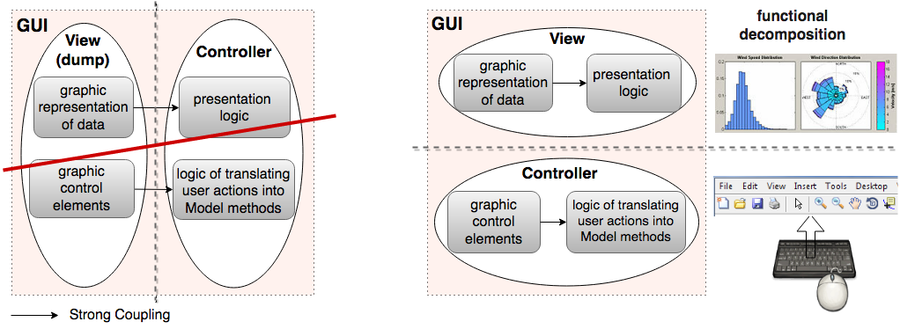
Построение пользовательского интерфейса

Slide 26
Построение пользовательского интерфейса
Если всю логику работы GUI вынести в Контроллер, то это нарушало бы сразу несколько принципов:
  Главный принцип определяющий качество декомпозиции – High Cohesion + Low Coupling, который говорит что «резать» на модули нужно так, чтобы связи, особенно сильные, оставались преимущественно внутри модулей, а не между ними
  Принцип единственной ответственности (Single responsibility principle).

Slide 27
Построение пользовательского интерфейса
Тонкий Вид, рассматриваемый исключительно как набор графических элементов, не выполняет никакой функции и поэтому в плане пере-использования мало полезен. Если рассматривать Вид как полноценный функциональный модуль, решающий довольно общую и востребованную задачу – визуализация и удобное представление данных, то при правильном подходе он становится идеальным кандидатом на пере-использование.

Slide 28
Построение пользовательского интерфейса
Последнее время активно разрабатывается и используется концепция Dashboard-ов (информационных панелей), для которых создаются наборы универсальных виджетов, позволяющих наглядно и удобно визуализировать «все что угодно». В отличие от «тупого вида» такие «полноценные блоки визуализации» (инкапсулирующие свою логику, настройки и способные работать самостоятельно) очень востребованы и ценны сами по себе

Slide 29
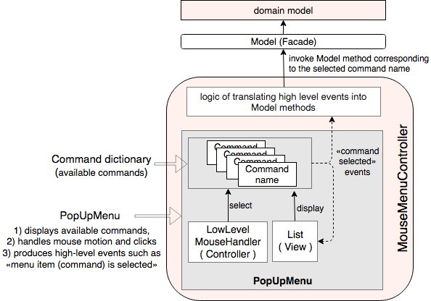
Построение пользовательского интерфейса

Slide 30
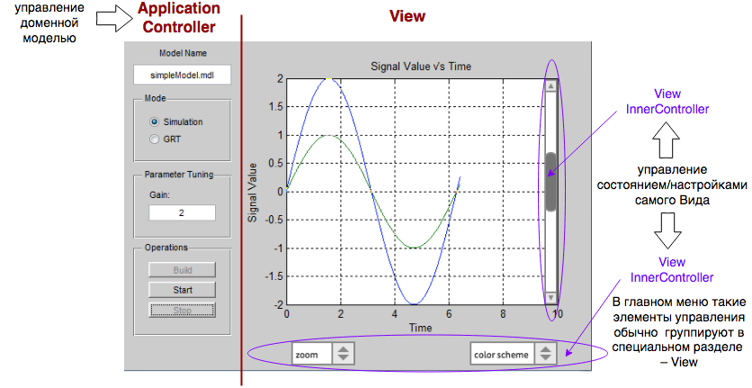
Построение пользовательского интерфейса
Мифы: То, что Вид это всего лишь «графика», является такой же идеализацией как и то, что Контроллер это «исключительно логика».
Фаулер такие внутренние модели, являющиеся частью представления называет — Presentation Model

Slide 31
Построение пользовательского интерфейса
В первой части презентации подробно рассказывается о том, как в MVC был «потерян» Фасад и что из-за этого его роль на себе вынуждены брать другие компоненты. Так вот хотя Фаулер и пишет что "Presentation Model is not a GUI friendly facade to a specific domain object" на практике PresentationModel, ViewModel, ApplicationModel не только описывают состояние и поведение представления, но одновременно являются еще и Фасадами к доменной модели.
В примере, который Фаулер подробно разбирает, хорошо видно, что его PresentationModel является именно смесью Фасада и модели представления. Ну а Microsoft прямо пишет: "Presentation model class acts as a façade on the model with UI-specific state and behavior, by encapsulating the access to the model and providing a public interface that is easy to consume from the view" (MSDN: Presentation Model)

Slide 32
Построение пользовательского интерфейса
В первой части подробно рассказывается о том, как в MVC был «потерян» Фасад и что из-за этого его роль на себе вынуждены брать другие компоненты. Так вот хотя Фаулер и пишет что "Presentation Model is not a GUI friendly facade to a specific domain object" на практике PresentationModel, ViewModel, ApplicationModel не только описывают состояние и поведение представления, но одновременно являются еще и Фасадами к доменной модели.
В примере, который Фаулер подробно разбирает, хорошо видно, что его PresentationModel является именно смесью Фасада и модели представления. Ну а Microsoft прямо пишет: "Presentation model class acts as a façade on the model with UI-specific state and behavior, by encapsulating the access to the model and providing a public interface that is easy to consume from the view" (MSDN: Presentation Model)

Slide 33
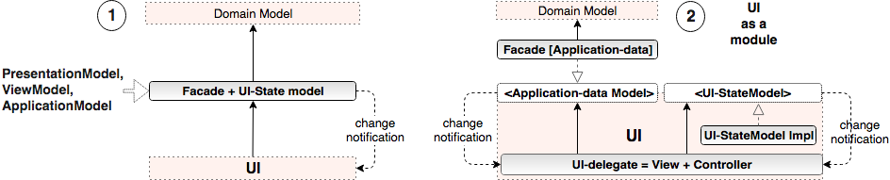
Построение пользовательского интерфейса
Овтор статьи старается первого варианта избегать. Подобное смешение хоть и соблазняет своей кажущейся простотой но на практике приводит к тому что PresentationModel превращается в большую "свалку". Представьте что есть реальный сложный интерфейс. Если использовать подход (2), то мы этот интерфейс разобьем на ui-модули, и каждый модуль будет инкапсулировать свою логику в виде небольшой внутренней ui-state модели. А вот если использовать подход (1), то логика работы всего этого большого интерфейса будет свалена в кучу вперемешку с логикой фасада в PresentationModel. Пока такая PresentationModel или ApplicationModel создается и управляется автоматически неким фреймворком все хорошо. Но если подобное писать ручками… то мозг начинает ломаться и часто это приводит к тому, что логика представления рано или поздно просачивается через фасад в доменную модель. Даже у такого гуру как Фаулер, в его детском примере это таки произошло (интересно, кто-нибудь еще заметил это место?). В архитектуре, где фасад и GUI-state модели разделены, вероятность такого рода ошибок значительно ниже

Slide 34
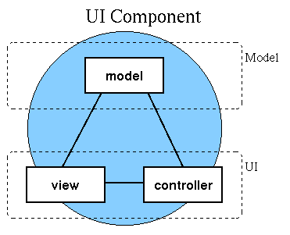
Объединенный ВидКонтроллер. «Упрощенный MVC»
Раз уж мы коснулись Java Swing, то нужно сказать еще об одной его важной особенности – в отличие от SmallTalk-80 где и скроллбар и pop-up меню были реализованы в виде полноценного MVC (с внутренней моделью, внутренним низкоуровневым контроллером и видом) Swing в реализации базовых gui компонент использует «упрощенный MVC», в котором Вид и Контроллер объединены в единый компонент, который одновременно отображает данные и обрабатывает действия пользователя. Обычно он так и называется: объединенный ViewController или UI-object, IU-delegate. Вот еще одна статья, где это подробно описывается: MVC meets Swing.

Slide 35
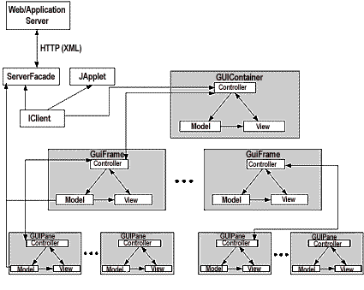
Шаблон Composite
Следствием шаблона Composite и того, что каждый gui-компонент может быть реализован в виде небольшого MVC, является некая иерархичность или рекурсивность MVC. Из-за того что об этом редко пишут, аналоги этой идеи тоже пере-открываются. Вот известная статья на эту тему – Hierarchical model–view–controller и интересная дискуссия – Recursive Model View Controller. А вот картинка из статьи:

Slide 36
M в MVC: почему модели непоняты и недооценены
1. Модель отвечает за сохранения состояния между HTTP-запросами
По сути дела любые данные — в базе данных, файле, сохраненные в сессии или закешированные внутри APC, должны быть сохранены между запросами в виде состояния приложения на момент последнего запроса. Модель не ограничивается базой данных. Даже получаемые из веб-сервисов данные могут быть представлены в виде модели! Стремящиеся побыстрее познакомить с моделью фреймворки этого никогда не объясняют, усиливая непонимание.
Возьмем в качестве примера разрабатываемый компонент под названием Zend_Feed_Reader, который на самом деле является моделью. Он читает ленты новостей, обрабатывает их, интерпретирует данные, добавляет ограничения, правила и по большому счету создает удобное представление нижележащих данных. Без него мы имеем Zend_Feed (лучшее средство для чтения новостных лент на данный момент), который требует большого количества работы для получения полноценной модели. Другими словами, Zend_Feed_Reader является моделью, в то время как Zend_Feed ограничивается доступом к данным.

Slide 37
M в MVC: почему модели непоняты и недооценены
2. Модель включает в себя все правила и ограничения, управляет поведением и использованием данной информации.
Для примера, вы пишете бизнес-логику для модели заказа в снабженческом приложении и по внутренним правилам компании на покупки за наличные может быть наложено ограничение в 500 евро. Покупки на сумму более 500 евро должны быть запрещены в вашей модели заказа (для них может требоваться одобрение вышестоящего начальства). У модели должны быть средства для установки подобных ограничений.
Все станет предельно ясно, как только вы задумаетесь над смыслом слова «модель». В климатологии есть модели климата, описывающие данные, процессы, предполагаемое поведение и позволяющие рассчитать возможные результаты. М в MVC называется моделью не просто так. Модель представляет не только данные, она представляет всю систему, в которой полезны эти данные. Само собой система может быть настолько сложной, что ей понадобится несколько взаимодействующих моделей, но вы поняли идею.

Slide 38
Толстые, тупые, уродливые контроллеры: смиритесь (Fat Stupid Ugly Controllers: SUC It Up)
Так как разработчики почти ничего не знали о моделях, они изобрели новое понятие: толстые тупые уродливые контроллеры (ТТУК). Столь яркое определение я придумал не просто так, оно кажется очень забавным в 10 вечера, после нескольких кружек пива. И все равно вежливее того, что я о них на самом деле думаю. (Fat Stupid Ugly Controllers — FSUC — FUC). Их изобрели потому, что модели были непривычными, чуждыми и похожими на террористов сущностями, которым никто не решался доверить хоть что-то выходящее за пределы доступа к данным

Slide 39
Толстые, тупые, уродливые контроллеры: смиритесь (Fat Stupid Ugly Controllers: SUC It Up)
Типичный ТТУК читает данные с базы (используя уровень абстракции данных, который разработчики называют моделью), обрабатывает их, проверяет, пишет и передает в представление для вывода на экран. Он невероятно популярен. Я бы сказал, что большинство пользователей фреймворков создают их так же естественно, как раньше создавали контроллеры страницы (Page Controllers). Они популярны, потому что разработчики осознали, что они могут обращаться с контроллерами почти так же, как с контроллерами страницы — это практически не отличается от древней методики использования отдельных php-файлов для каждой «страницы» приложения.

Slide 40
Толстые, тупые, уродливые контроллеры: смиритесь (Fat Stupid Ugly Controllers: SUC It Up)
ТТУК выполняет все возможные действия над данными. Почему? Потому что в отсутствие модели вся логика приложения перемещается в контроллер, что делает его своеобразной моделью-мутантом! Не просто так употребили слово «мутант». ТТУКи очень большие, громоздкие, уродливые и определенно толстые. Есть псевдо-программистский термин, очень точно описывающий происходящее — "раздутые". Они выполняют задачи, для которых никогда не были предназначены. Это полная противоположность всем принципам объектно ориентированного программирования. И они бессмысленны! По каким-то загадочным причинам разработчики предпочитают использовать ТТУКи вместо моделей, несмотря на тот факт, что такие контроллеры на самом деле просто модели-мутанты.

Slide 41
Архитектура в Django проектах
Первое, часто под M в MVC подразумевают — модель данных, и говорят, что это некий класс, который отвечает за предоставление доступа к базе данных. Что неверно, и не соответствует классическому MVC и его потомкам MV*. В классическом MVC под M подразумевается domain model — объектная модель домена, объединяющая данные и поведение. Если говорить точнее, то M в MVC это интерфейс к доменной модели, так как domain model это некий слой объектов, описывающий различные стороны определенной области бизнеса. Где одни объекты призваны имитировать элементы данных, которыми оперируют в этой области, а другие должны формализовать те или иные бизнес-правила.

Slide 42
Архитектура в Django проектах
Второе, в Django нет выделенного слоя controller, и когда вам говорят, что в Django слой views — это контроллер, не верьте этим людям. Обратитесь к официальной документации, а точнее к FAQ, тогда можно увидеть, что этот слой вписывается в принципы слоя View в MVC, особенно, если рассматривать DRF, а как такового слоя Controller в Django нет. Как говорится в FAQ, если вам очень хочется аббревиатур, то можно использовать в контексте Django аббревиатуру MTV (Model, Template, and View). Если очень хочется рассматривать Web MVC и сравнивать Django с другими фреймворками, то для простоты можно считать view контроллером.

Slide 43
Архитектура в Django проектах
Выделим в Django приложениях несколько слоев, которые есть в каждом туториале и почти в каждом проекте:
front-end/templates
serializers/forms
views
models

Slide 44
Архитектура в Django проектах
Слой serializers/forms
У слоя serializers три основные функции (все выводы для serializers справедливы и для forms):
  валидировать данные
  преобразовывать данные запроса в типы данных Python
  преобразовывать сложные Python объекты в простые типы данных Python (например, Django модели в dict)
Дополнительно сериалайзеры имеют два метода, create и update, которые вызываются в методе save() и почти всегда используются во view.
Можно использовать ModelSerializer и ModelViewSet, что позволяет писать CRUD методы в пару-тройку строк.

Slide 45
Архитектура в Django проектах
Слой Services
Мы перебрали все дефолтные слои в Django приложении, теперь можем вспомнить о том, что под слоем Model в MVC подразумевается не один объект, а набор объектов.
Выделим отдельный сервисный слой services внутри слоя Model, который будет отвечать за бизнес-правила предметной области и приложения. В models оставить только простые property, в которых нет сложных бизнес-правил, и методы для работы с собственными данными модели, например обновление полей.

Slide 46
Архитектура в Django проектах
Слой Services
Стоит придерживаться следующему подходу:
  views — подготовка данных запроса, вызов бизнес логики, подготовка ответа
  serializers — сериализация данных, простая валидация
  services — простые функции с бизнес правилами или классы (Service Objects)
  managers — содержит в себе правила работы с данными (доступ к данным)
  models — единственный окончательный источник правды о данных

Slide 47
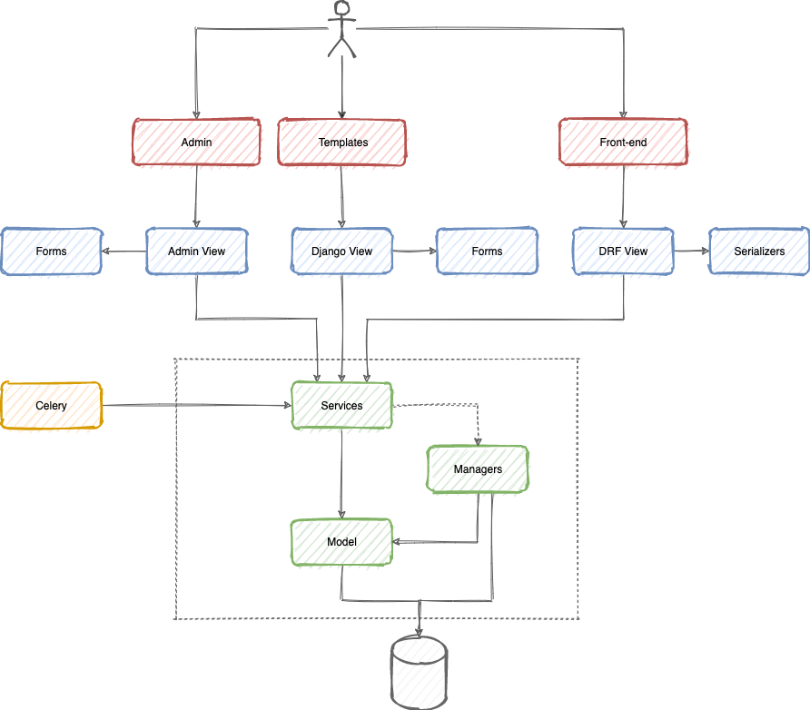
Архитектура в Django проектах

Slide 48
Clean Architecture
В 2011 году Robert C. Martin, также известный как Uncle Bob, опубликовал статью Screaming Architecture, в которой говорится, что архитектура должна «кричать» о самом приложении, а не о том, какие фреймворки в нем используются. Позже вышла статья, в которой Uncle Bob даёт отпор высказывающимся против идей чистой архитектуры. А в 2012 году он опубликовал статью «The Clean Architecture», которая и является основным описанием этого подхода. Кроме этих статей я также очень рекомендую посмотреть видео выступления Дяди Боба.

Slide 49
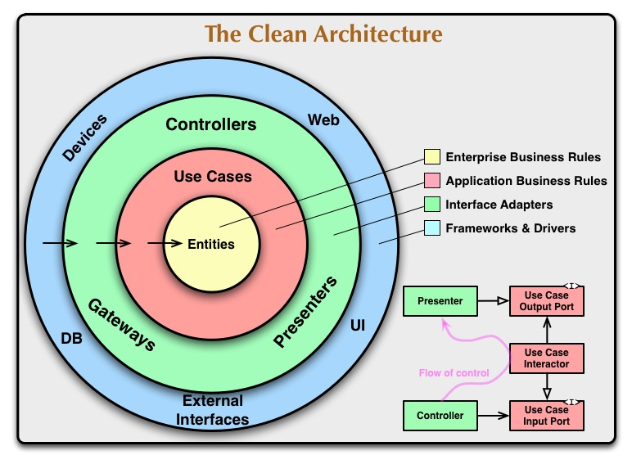
Clean Architecture

Slide 50
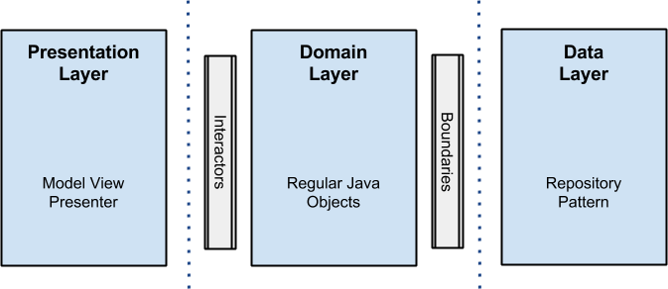
Clean Architecture
В Android-сообществе Clean стала быстро набирать популярность после статьи Architecting Android...The clean way?, написанной Fernando Cejas. Я впервые узнал про Clean Architecture именно из неё. И только потом пошёл искать оригинал. В этой статье Fernando приводит такую схему слоёв:

Slide 51
Clean Architecture
Clean Architecture объединила в себе идеи нескольких других архитектурных подходов, которые сходятся в том, что архитектура должна:
быть тестируемой;
не зависеть от UI;
не зависеть от БД, внешних фреймворков и библиотек.
Это достигается разделением на слои и следованием Dependency Rule (правилу зависимостей).

Slide 52
Clean Architecture
Слои
Uncle Bob выделяет 4 слоя:
Entities. Бизнес-логика общая для многих приложений.
Use Cases (Interactors). Логика приложения.
Interface Adapters. Адаптеры между Use Cases и внешним миром. Сюда попадают Presenter’ы из MVP, а также Gateways (более популярное название репозитории).
Frameworks. Самый внешний слой, тут лежит все остальное: UI, база данных, http-клиент, и т.п.

Slide 53
Clean Architecture
Слои
Uncle Bob выделяет 4 слоя:
Entities. Бизнес-логика общая для многих приложений.
Use Cases (Interactors). Логика приложения.
Interface Adapters. Адаптеры между Use Cases и внешним миром. Сюда попадают Presenter’ы из MVP, а также Gateways (более популярное название репозитории).
Frameworks. Самый внешний слой, тут лежит все остальное: UI, база данных, http-клиент, и т.п.

Slide 54
Clean Architecture
Переходы
Переходы между слоями осуществляются через Boundaries, то есть через два интерфейса: один для запроса и один для ответа. Их можно увидеть справа на оригинальной схеме (Input/OutputPort). Они нужны, чтобы внутренний слой не зависел от внешнего (следуя Dependency Rule), но при этом мог передать ему данные.
Смотрите, Controller вызывает метод у InputPort, его реализует UseCase, а затем UseCase отдает ответ интерфейсу OutputPort, который реализует Presenter. То есть данные пересекли границу между слоями, но при этом все зависимости указывают внутрь на слой UseCase’ов. То есть, вместо того чтобы UseCase напрямую зависел от Presenter’a (что нарушало бы Dependency Rule), он зависит от интерфейса в своём слое, а Presenter должен этот интерфейс реализовать.

Slide 55
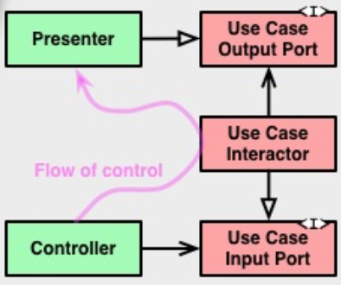
Clean Architecture
Переходы
Точно та же схема работает и в других местах, например, при обращении UseCase к Gateway/Repository. Чтобы не зависеть от репозитория, выделяется интерфейс и кладется в слой UseCases.
Что же касается данных, которые пересекают границы, то это должны быть простые структуры. Они могут передаваться как DTO или быть завернуты в HashMap, или просто быть аргументами при вызове метода. Но они обязательно должны быть в форме более удобной для внутреннего слоя (лежать во внутреннем слое).

Slide 56
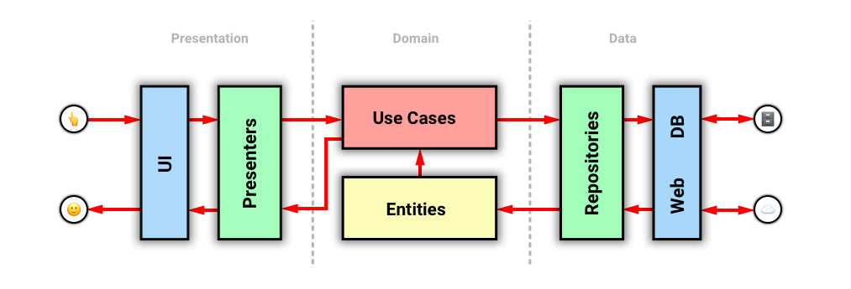
Clean Architecture
Переходы

Slide 57
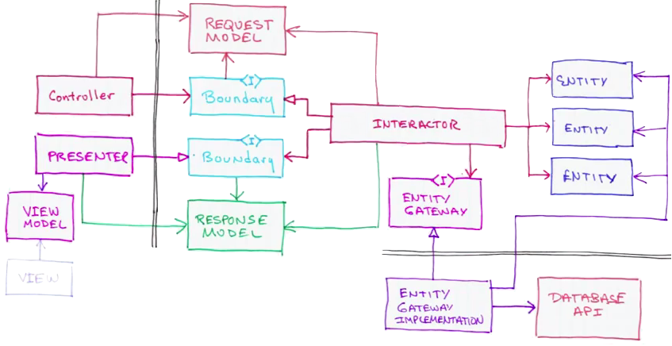
Clean Architecture
Слои, а не сущности

Slide 58
Clean Architecture
Слои, а не сущности
На схемах изображены слои, в них может находиться много сущностей. В них будут находиться интерфейсы для переходов между слоями (Boundaries), различные DTO, основные классы слоя (Interactors для слоя UseCases, например).
C Boundaries мы уже знакомы, интерфейс Gateway – это то же самое. Request/ResponseModel – просто DTO для передачи данных между слоями. По правилу зависимости они должны лежать во внутреннем слое, что мы и видим на картинке.
Про Controller мы тоже уже говорили, он нас не интересует. Его функцию у нас выполняет Presenter.
А ViewModel на картинке – это не ViewModel из MVVM и не ViewModel из Architecture Components. Это просто DTO для передачи данных View, чтобы View была тупой и просто сетила свои поля. Но это уже детали реализации и будет зависеть от выбора презентационного паттерна и личных подходов.
В слое UseCases находятся не только Interactor’ы, но также и Boundaries для работы с презентером, интерфейс для работы с репозиторием, DTO для запроса и ответа. Отсюда можно сделать вывод, что на оригинальной схеме отражены всё же слои.

Slide 59
Clean Architecture
Entities
В статье Uncle Bob говорит, что Entities инкапсулируют логику бизнеса, то есть всё то, что не зависит от конкретного приложения, а будет общим для многих. Но если у вас отдельное приложение и оно не заточено под какой-то существующий бизнес, то Entities будут являться бизнес-объектами приложения, содержащими самые общие и высокоуровневые правила
Но в статье также говорится, что Entity может быть объектом с методами или набором структур и функций. То есть упор делается на то, что важны методы, а не данные.
Это также подтверждается в разъяснении от Uncle Bob’а, которое я нашел недавно:
Uncle Bob говорит, что для него Entities содержат бизнес-правила, независимые от приложения. И они не просто объекты с данными. Entities могут содержать ссылки на объекты с данными, но основное их назначение в том, чтобы реализовать методы бизнес-логики, которые могут использоваться в различных приложениях.
А по-поводу того, что Gateways возвращают Entities на картинке, он поясняет следующее:
Реализация Gаteway получает данные из БД, и использует их, чтобы создать структуры данных, которые будут переданы в Entities, которые Gateway вернет.

Slide 60
Clean Architecture
Entities
Итак, слой Entities содержит:
  Entities – функции или объекты с методами, которые реализуют логику бизнеса, общую для многих приложений (а если бизнеса нет, то самую высокоуровневую логику приложения);
  DTO, необходимые для работы и перехода между слоями.
Кроме того, когда приложение отдельное, то надо стараться находить и выделять в Entities высокоуровневую логику из слоя UseCases, где зачастую она оседает по ошибке.

Slide 61
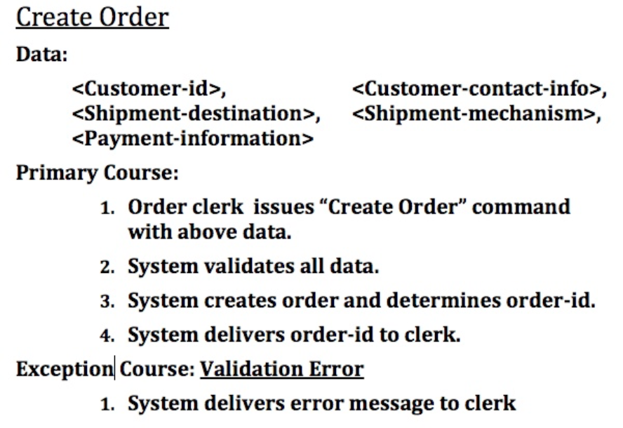
Clean Architecture
UseCase и/или Interactor
Interactor – объект, который реализует use case (сценарий использования), используя бизнес-объекты (Entities).
Use case – это детализация, описание действия, которое может совершить пользователь системы.

Slide 62
Clean Architecture
UseCase и/или Interactor
Когда кто-то говорит, что у Interactor’a нет четкого определения – он не прав. Определение есть и оно вполне четкое. Выше я привел несколько источников.
Многим нравится объединять Interactor’ы в один общий с набором методов, реализующих use case’ы. Если вам сильно не нравятся отдельные классы, можете так делать, это ваше решение. Я лично за отдельные Interactor’ы, так как это даёт больше гибкости.
А вот давать определение: «Интерактор – это набор UseCase’ов», – вот это уже плохо. А такое определение бытует. Оно ошибочно с точки зрения оригинального толкования термина и вводит начинающих в большие заблуждения, когда в коде получается одновременно есть и UseCase классы и Interactor классы, хотя всё это одно и то же.
Призываю не вводить друг друга в заблуждения и использовать названия Interactor и UseCase, не меняя их изначальный смысл: Interactor/UseCase – объект, реализующий use case (сценарий использования).
За примером того, чем плохо, когда одно название толкуется по-разному, далеко ходить не надо, такой пример рядом – паттерн Repository. В оригинале Repository инкапсулирует набор сохраненных объектов в более объектно-ориентированном виде. В нем собран код, создающий запросы, который помогает минимизировать дублирование запросов.

Slide 63
Clean Architecture
Обязательность маппинга между слоями
Маппинг DTO на каждом слое:
Изменение данных в одном слое не затрагивает другой слой;
Аннотации, нужные для какой-то библиотеки не попадут в другие слои;
Может быть много дублирования;
При изменении данных все равно приходится менять маппер.
Использование DTO из слоя Enitities:
Нет дублирования кода;
Меньше работы;
Присутствие аннотаций, нужных для внешних библиотек на внутреннем слое;
При изменении этого DTO, возможно придется менять код в других слоях.

Slide 64
Clean Architecture
Что лучше Clean Architecture или MVP?
Архитектура затрагивает всё ваше приложение. И Clean – не исключение.
А презентационные паттерны, например MVP, затрагивают лишь часть, отвечающую за отображение и взаимодействие с UI. Чтобы лучше понять эти паттерны, я рекомендую почитать статью моего коллеги dmdev.

Slide 65
Clean Architecture
Clean Architecture в первых проектах
В последнее время архитектура приложений на слуху. Даже Google решили выпустить свои Architecture Components.
Но этот хайп заставляет молодых разработчиков пытаться затянуть какую-нибудь архитектуру в первые же свои приложения. А это чаще всего плохая идея. Так как на раннем этапе куда полезнее вникнуть в другие вещи.
Конечно, если вам все понятно и есть на это время – то супер. Но если сложно, то не надо себя мучить, делайте проще, набирайтесь опыта. А применять архитектуру начнете позже, само придет.
Лучше красивый, хорошо работающий код, чем архитектурное спагетти с соусом из недопонимания.

Slide 66
Сервис-ориентированная архитектура (SOA)
Сервис-ориентированная архитектура (service-oriented architecture, SOA) придумана в конце 1980-х. Она берёт своё начало в идеях, изложенных в CORBA, DCOM, DCE и других документах. О SOA написано много, есть несколько её реализаций. Но, по сути, SOA можно свести к нескольким идеям, причём архитектура не диктует способы их реализации:
Сочетаемость приложений, ориентированных на пользователей.
Многократное использование бизнес-сервисов.
Независимость от набора технологий.
Автономность (независимые эволюция, масштабируемость и развёртываемость).

Slide 67
Очередь сообщений
У нас есть несколько приложений, которые асинхронно общаются друг с другом с помощью платформо-независимых сообщений. Очередь сообщений улучшает масштабируемость и усиливает изолированность приложений. Им не нужно знать, где находятся другие приложения, сколько их и даже что они собой представляют. Однако все эти приложения должны использовать один язык обмена сообщениями, т. е. заранее определённый текстовый формат представления данных.
Очередь сообщений использует в качестве компонента инфраструктуры программный брокер сообщений (RabbitMQ, Beanstalkd, Kafka и т. д.). Для реализации связи между приложениями можно по-разному настроить очередь:
  Запрос/Ответ
  Публикация/Подписка
    По спискам
    На основе вещания

Slide 68
pull- (polling), или push-подход
В pull-сценарии клиент опрашивает очередь с определённой частотой. Клиент управляет своей нагрузкой, но при этом может возникнуть задержка: сообщение уже лежит в очереди, а клиент его ещё не обрабатывает, потому что не пришло время следующего опроса очереди.
В push-сценарии очередь сразу же отдаёт клиентам сообщения по мере поступления. Задержки нет, но клиенты не управляют своей нагрузкой

Slide 69
Сервисная шина предприятия (ESB)
В этой архитектуре используется модульное приложение (composite application), обычно ориентированное на пользователей, которое общается с веб-сервисами для выполнения каких-то операций. В свою очередь, эти веб-сервисы тоже могут общаться с другими веб-сервисами, впоследствии возвращая приложению какие-то данные. Но ни приложение, ни бэкенд-сервисы ничего друг о друге не знают, включая расположение и протоколы связи. Они знают лишь, с каким сервисом хотят связаться и где находится сервисная шина.
Клиент (сервис или модульное приложение) отправляет запрос на сервисную шину, которая преобразует сообщение в формат, поддерживаемый в точке назначения, и перенаправляет туда запрос. Всё взаимодействие идёт через сервисную шину, так что если она падает, то с ней падают и все остальные системы. То есть ESB — ключевой посредник, очень сложный компонент системы.

Slide 70
Сервисная шина предприятия (ESB)
Более того, хотя ESB является главным компонентом архитектуры, в системе могут использоваться и другие компоненты вроде доменных брокеров (Domain Broker), сервисов данных (Data Service), сервисов процессной оркестровки (Process Orchestration Service) и обработчиков правил (Rules Engine). Тот же паттерн может использовать интегрированная архитектура (federated design): система разделена на бизнес-домены со своими ESB, и все ESB соединены друг с другом. У такой схемы выше производительность и нет единой точки отказа: если какая-то ESB упадёт, то пострадает лишь её бизнес-домен.
Главные обязанности ESB:
  Отслеживать и маршрутизировать обмен сообщениями между сервисами.
  Преобразовывать сообщения между общающимися сервисными компонентами.
  Управлять развёртыванием и версионированием сервисов.
  Управлять использованием избыточных сервисов.
  Предоставлять стандартные сервисы обработки событий, преобразования и сопоставления данных, сервисы очередей сообщений и событий, сервисы обеспечения безопасности или обработки исключений, сервисы преобразования протоколов и обеспечения необходимого качества связи.

Slide 71
Сервисная шина предприятия (ESB)
У этого архитектурного паттерна есть положительные стороны. Однако он особенно полезнен в случаях, когда мы не «владеем» веб-сервисами и нам нужен посредник для трансляции сообщений между сервисами, для оркестрирования бизнес-процессами, использующими несколько веб-сервисов, и прочих задач.
Реализации ESB уже достаточно развиты и в большинстве случаев позволяют использовать для своего конфигурирования пользовательский интерфейс с поддержкой drag & drop.

Slide 72
Микросервисы
Главное различие микросервисов и шины в том, что ESB была создана в контексте интеграции отдельных приложений, чтобы получилось единое корпоративное распределённое приложение. А микросервисная архитектура создавалась в контексте быстро и постоянно меняющихся бизнесов, которые (в основном) с нуля создают собственные облачные приложения.
То есть в случае с ESB у нас уже были приложения, которые нам не «принадлежат», и поэтому мы не могли их изменить. А в случае с микросервисами мы полностью контролируем приложения (при этом в системе могут использоваться и сторонние веб-сервисы).
Характер построения/проектирования микросервисов не требует глубокой интеграции. Микросервисы должны соответствовать бизнес-концепции, ограниченному контексту. Они должны сохранять своё состояние, быть независимыми от других микросервисов, и потому они меньше нуждаются в интеграции. То есть низкая взаимозависимость и высокая связность привели к замечательному побочному эффекту — уменьшению потребности в интеграции.

Slide 73
Микросервисы
Сэм Ньюман, автор Building Microservices, выделяет восемь принципов микросервисной архитектуры. Это:
Проектирование сервисов вокруг бизнес-доменов
Это может дать нам стабильные интерфейсы, высокосвязные и мало зависящие друг от друга модули кода, а также чётко определённые разграниченные контексты.
Культура автоматизации
Это даст нам гораздо больше свободы, мы сможем развернуть больше модулей.
Скрытие подробностей реализации
Это позволяет сервисам развиваться независимо друг от друга.
Полная децентрализация
Децентрализуйте принятие решений и архитектурные концепции, предоставьте командам автономность, чтобы компания сама превратилась в сложную адаптивную систему, способную быстро приспосабливаться к переменам.
Независимое развёртывание
Можно развёртывать новую версию сервиса, не меняя ничего другого.
Сначала потребитель
Сервис должен быть простым в использовании, в том числе другими сервисами.
Изолирование сбоев
Если один сервис падает, другие продолжают работать, это делает всю систему устойчивой к сбоям.
Удобство мониторинга
В системе много компонентов, поэтому трудно уследить за всем, что в ней происходит. Нам нужны сложные инструменты мониторинга, позволяющие заглянуть в каждый уголок системы и отследить любую цепочку событий.

Slide 74
DTO vs POCO vs Value Object
DTO — это класс, содержащий данные без какой-либо логики для работы с ними. DTO обычно используются для передачи данных между различными приложениями, либо между слоями внутри одного приложения. Их можно рассматривать как хранилище информации, единственная цель которого — передать эту информацию получателю.
С другой стороны, Value Object — это полноценный член вашей доменной модели. Он подчиняется тем же правилам, что и сущности (Entities). Единственное отличие между Value Object и Entity в том, что у Value Object-а нет собственной идентичности. Это означает, что два Value Object-а с одинаковыми свойствами могут считаться идентичными, в то время как две сущности отличаются друг от друга даже в случае если их свойства полностью совпадают.
Value Object-ы могут содержать логику и обычно они не используются для передачи информации между приложениями.
POCO (Plain Old CLR Object) — термин, созданный как аналогия для POJO. POJO не может использоваться в .NET из-за того, что буква “J” в нем означает “Java”. POCO имеет ту же семантику, что и POJO

Slide 75
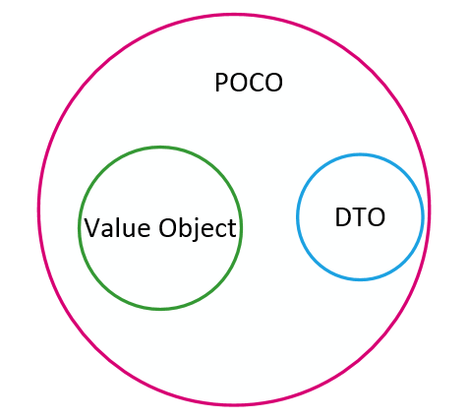
DTO vs POCO vs Value Object

